Slide 1
Forbedring af Danmarks Statistiks nationalregnskab
Brugerudvalget 7. oktober 2021
Maria Nilsson mnn@dst.dk
Henrik Sejerbo hss@dst.dk

Slide 2
Programmet formål – igen…
Forbedring af DST’s Nationalregnskab er et program hvor de underliggende projekter har til formål at:
Undgå store, sene og biased revisioner af NR-hovedstørrelser.
Opnå en større effektivitet i produktionen af NR og kildestatistikker.
Øge gennemsigtigheden i beregningerne og forbedre kommunikationen om revisioner.

Slide 3
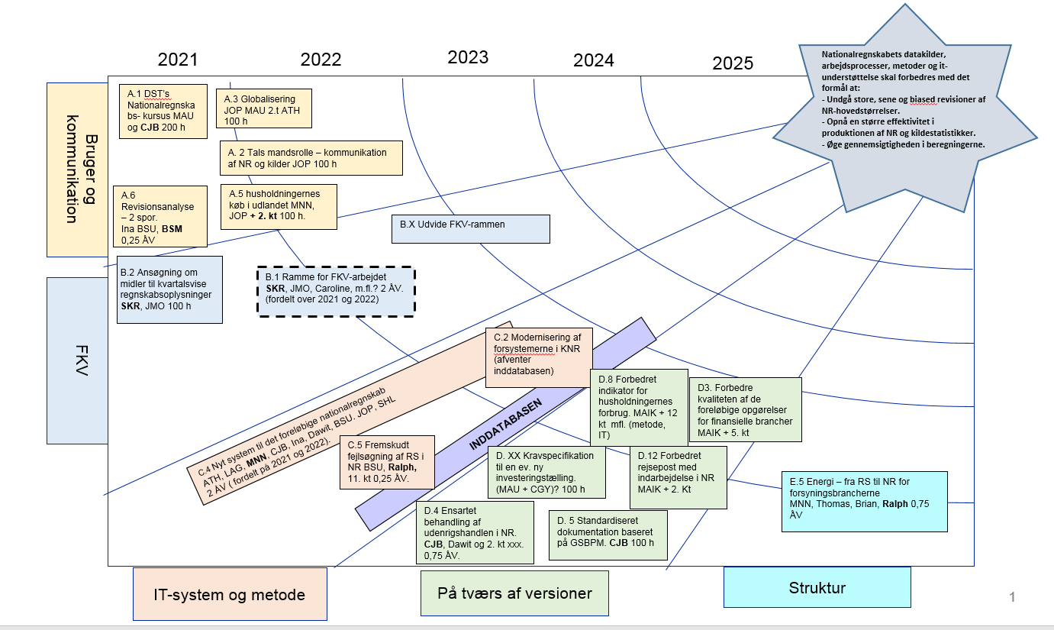
Fra idé til initiativ
Godkendte initiativer udvikles
Produkt-katalog
Bruttoliste med alle forslag
Kontoret og en del af den almindelige drift/udvikling
Den kommende hovedrevision (2024)

Slide 4
Feedback fra jer…
I er glade for:
Vores tal, men bekymrede for de opadgående revisioner.
Vores særlige forhold i Nyt om metoder og kilder.
Når vi formidler grunden til en udvikling
Når vi viser sammenhæng på tværs af vores statistikker
I savner:
Faste priser for import og eksport på undergrupper
Bedre (og hurtigere) indikator for privat forbrug
Bedre mål for indenlandsk kapacitetsudnyttelse/outputgap – hvad er konjunkturen for dansk økonomi i Danmark (jf. globalisering)
Tak for jeres input!

Slide 5
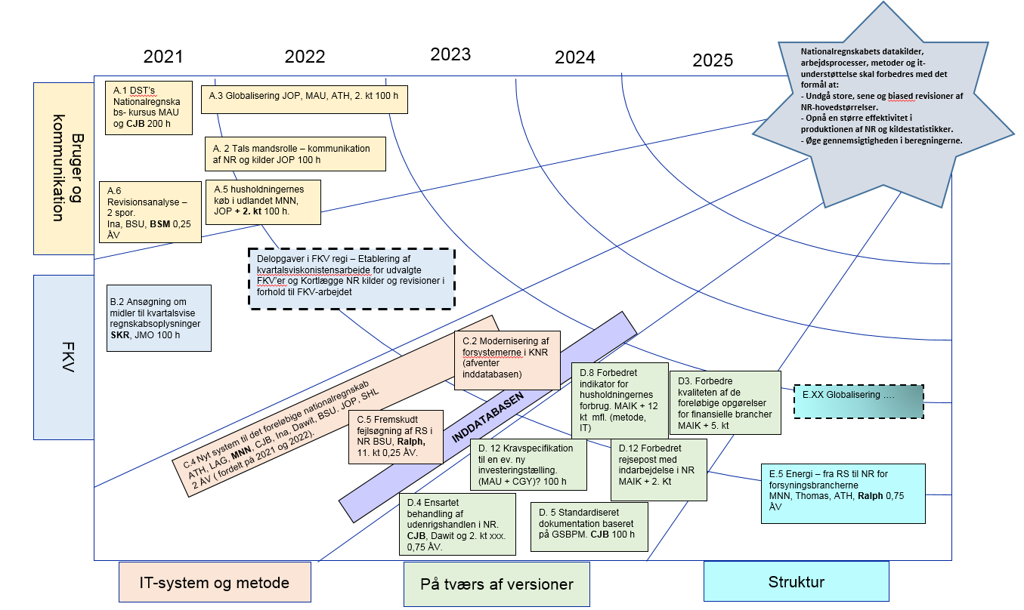

Slide 6
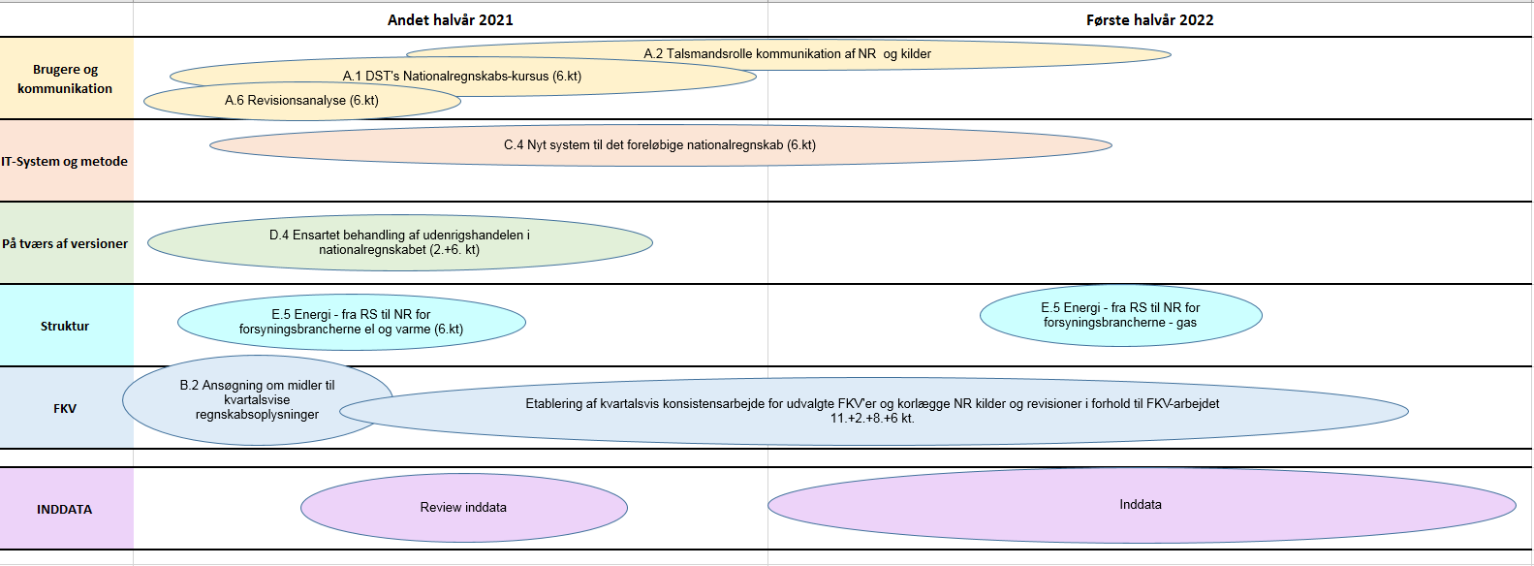
Status for FODANA – september 2021
Notes:
Igangsatte initiativer

